Slide 1
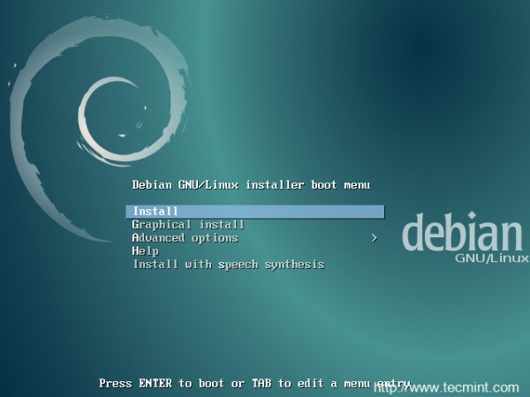
TP N°2. Facundo Williams Instalando el sistema operativo servidor…

Slide 2
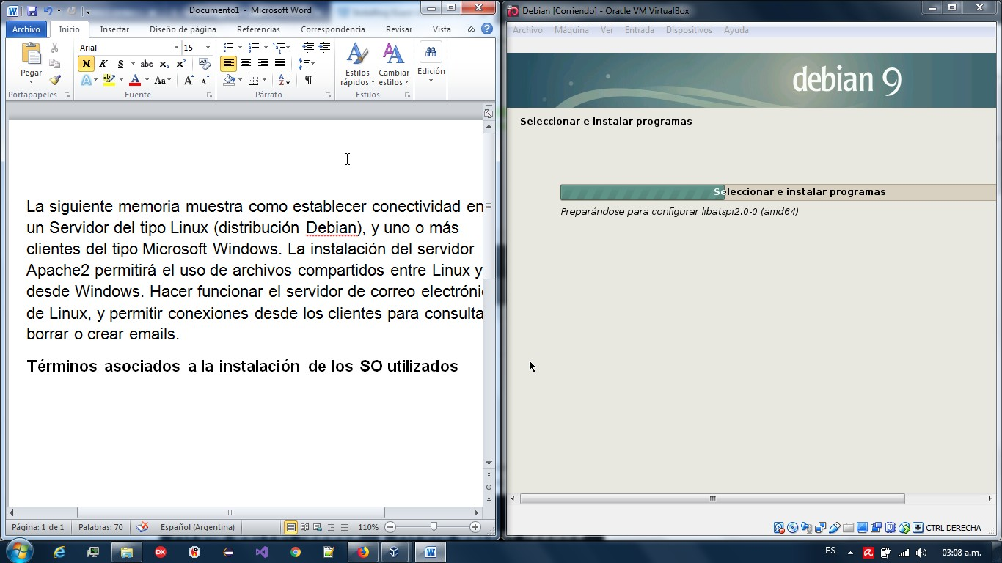
Maquina virtual corriendo en s.o Windows 7

Slide 3
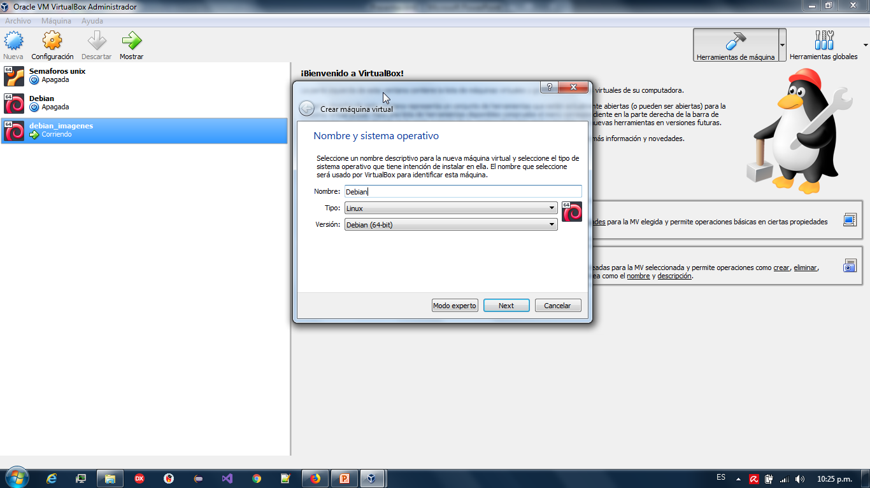
Parte I: Instalando el sistema operativo servidor
En Virtual Box se carga la imagen ISO descargada de www.debian.org y seleccionamos tipo: Linux , versión: Debian(dependiendo de la arquitectura del procesador)

Slide 4
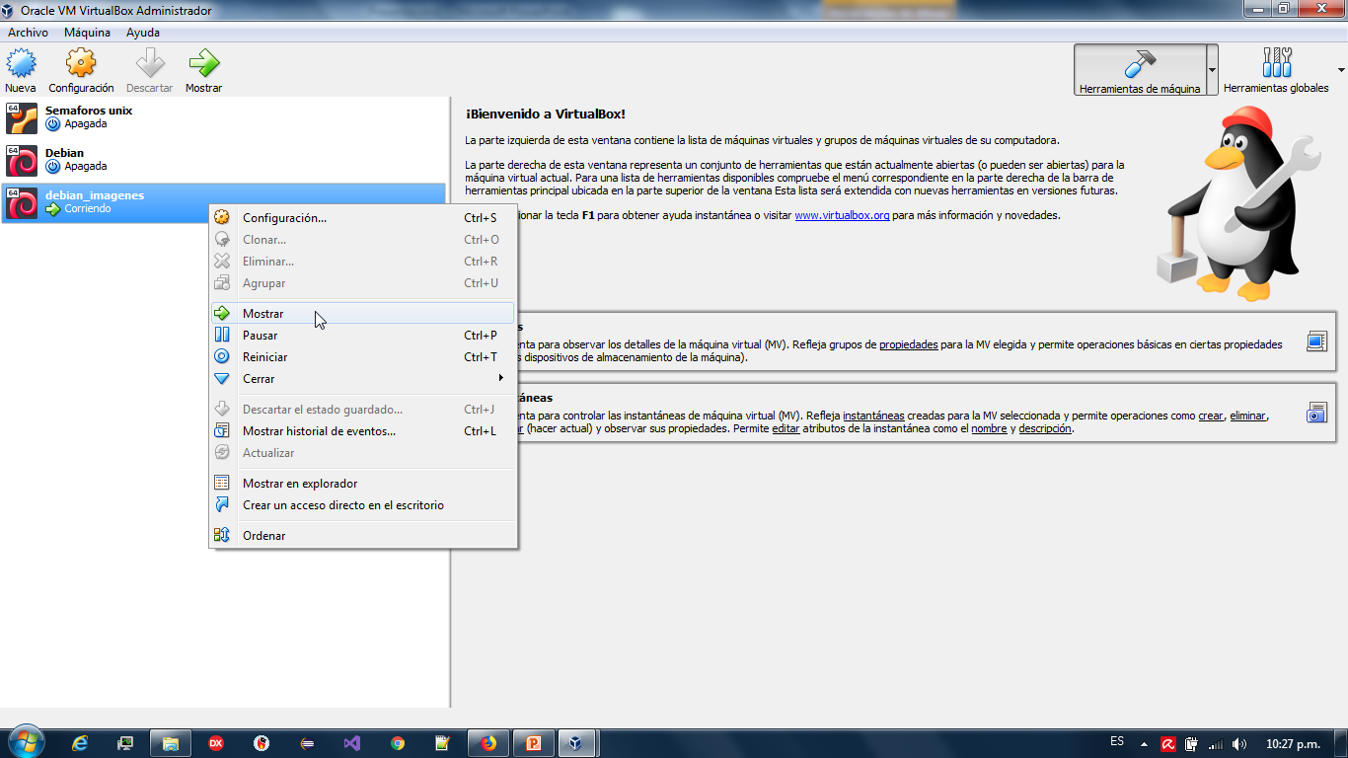
Una vez configurada la maquina virtual(usar configuración por defecto) se inicia y se carga con el archivo iso de la distribución Debian

Slide 5
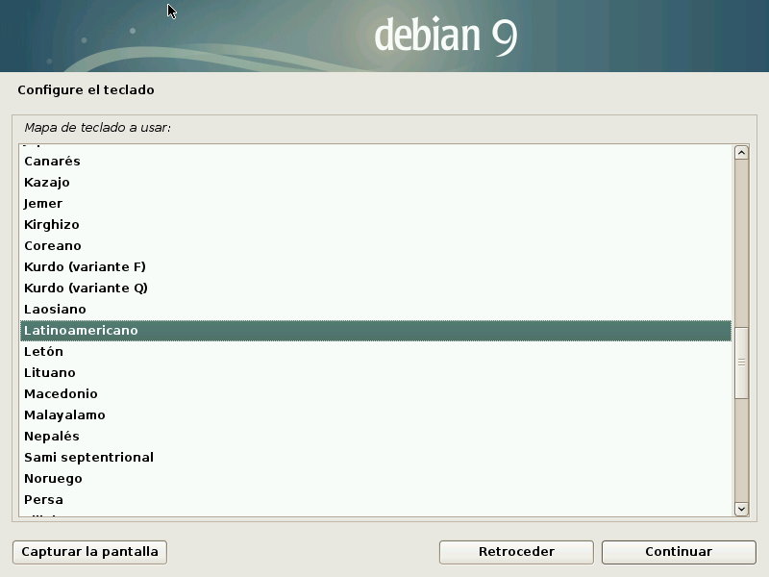
Seleccionar el teclado apropiado correspondiente al teclado físico
Se recomienda elegir un nombre de
usuario en minúsculas y una contraseña
fácil de recordar para seguir el tutorial

Slide 6
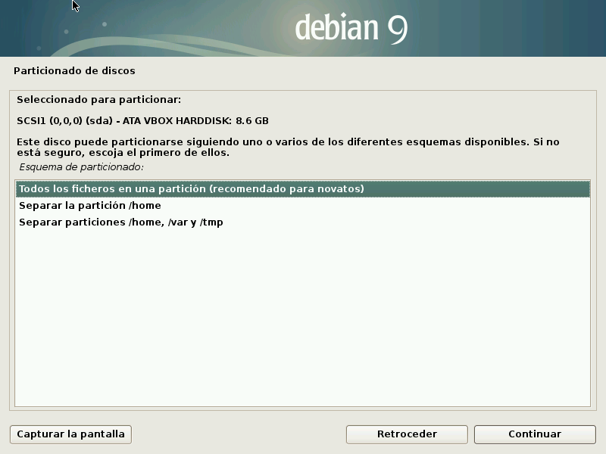
Utilizaremos particionamiento guiado para una instalación rápida

Slide 7
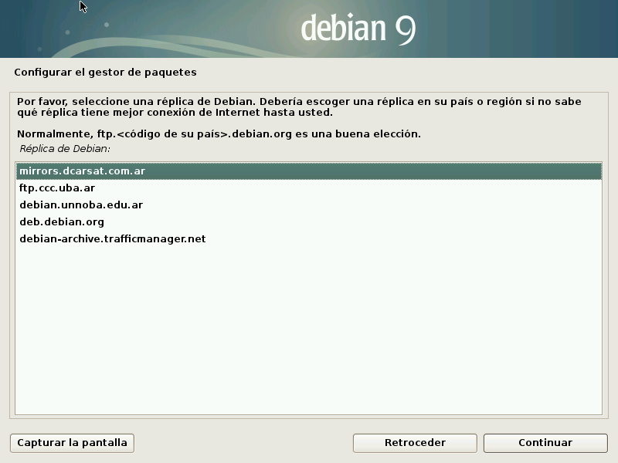
Elegir el servidor de repositorios para descargar controladores y software necesario para el trabajo. (más adelante en la ppt se agregaran repositorios a la instalación).

Slide 8
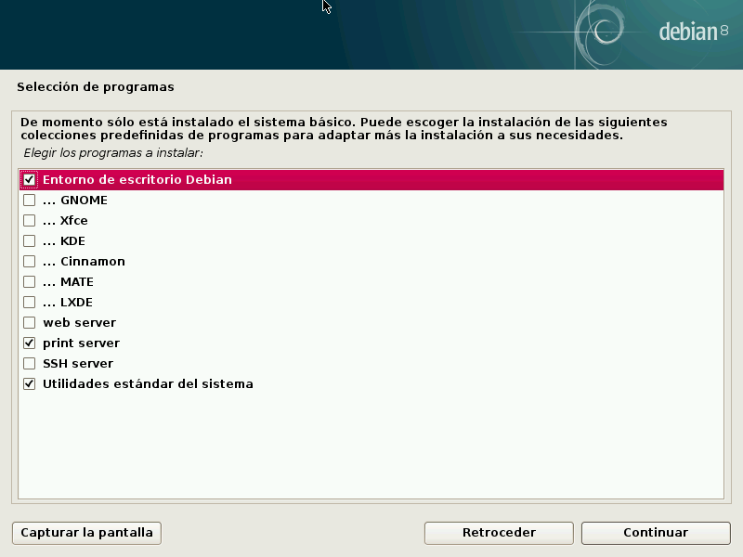
Marcar la opción «web server»!
Elegir el entorno grafico de preferencia

Slide 9
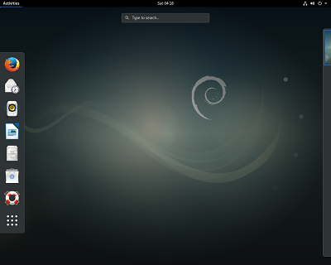
Una vez instalado el S.O
Parte II: Instalando servidor para web mail
Escribir en una terminal:
Sudo apt-get install update
Sudo apt-get install update
(Para actualizar el sistema)

Slide 10

apt-get install apache

Slide 11
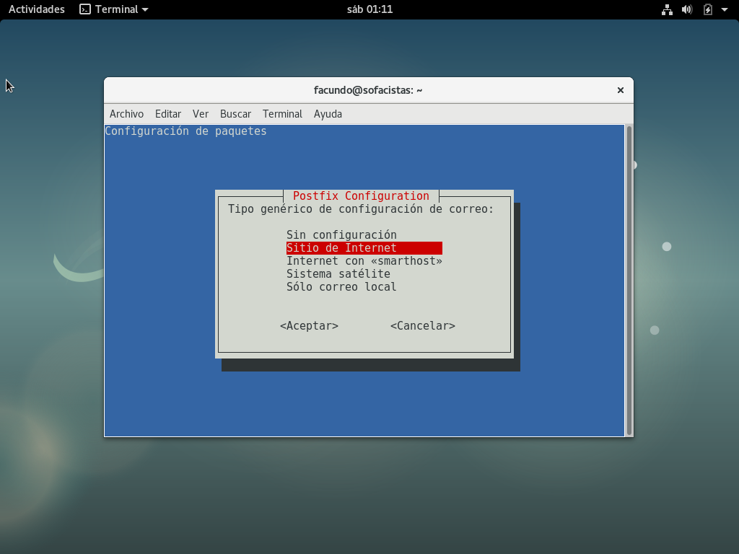
Escribir en la terminal: Apt-get install postfix
Escoger la opción sitio de internet

Slide 12
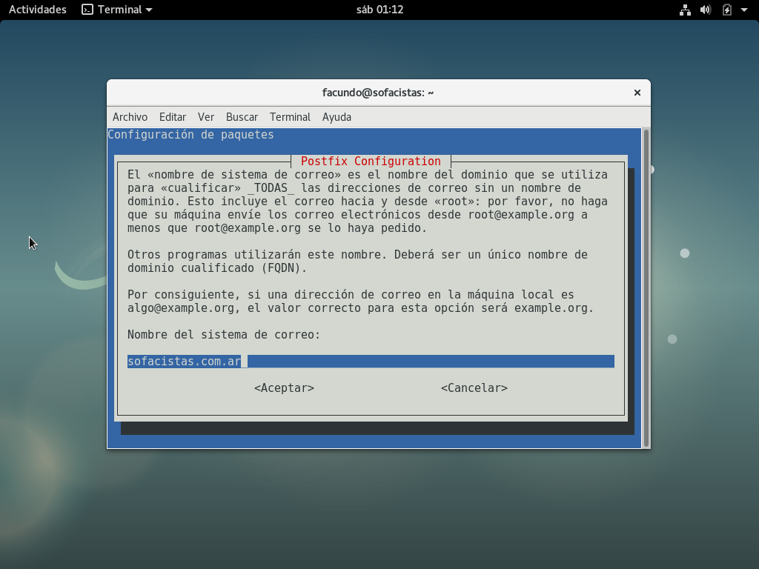
Elegir un nombre de dominio
Escribir la parte que iría luego del @

Slide 13
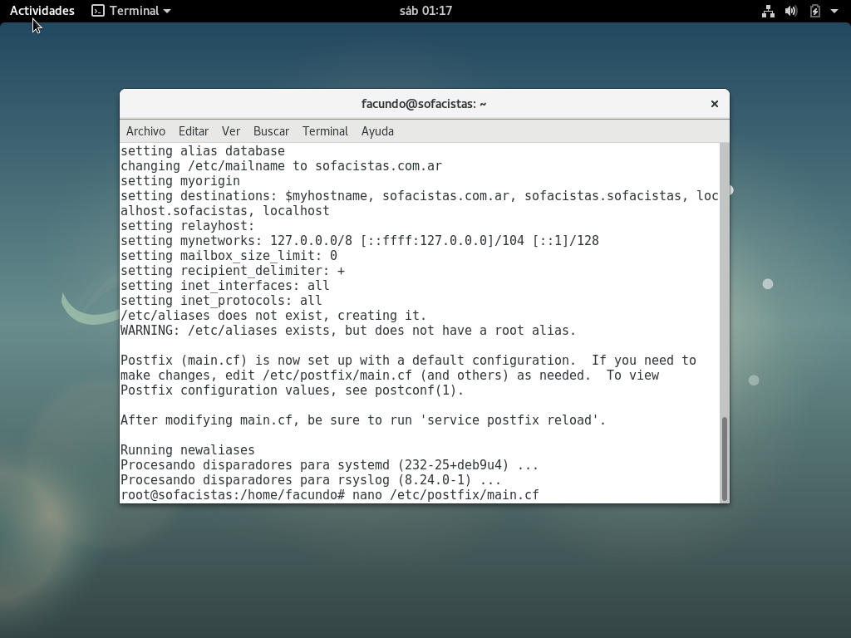
Se configura PostFix para el servidor Apache modificando el archivo main.cf

Slide 14
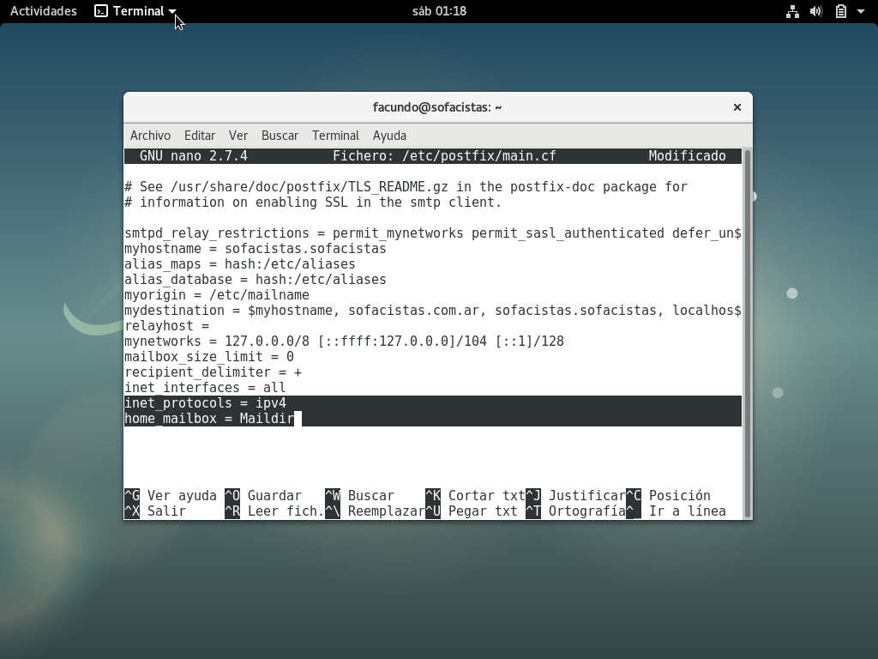
Se asigna el protocolo ipv4
Se agrega el directorio para los e-mails

Slide 15
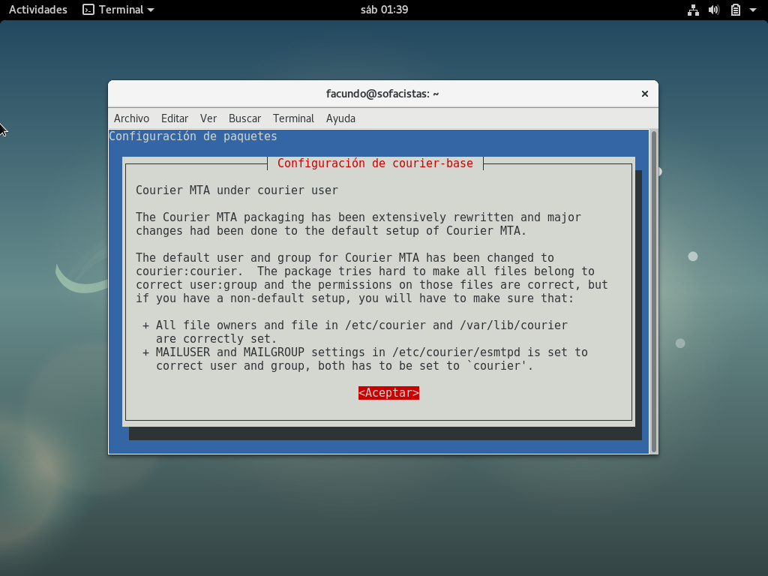
apt-get install courier-pop courier-imap

Slide 16
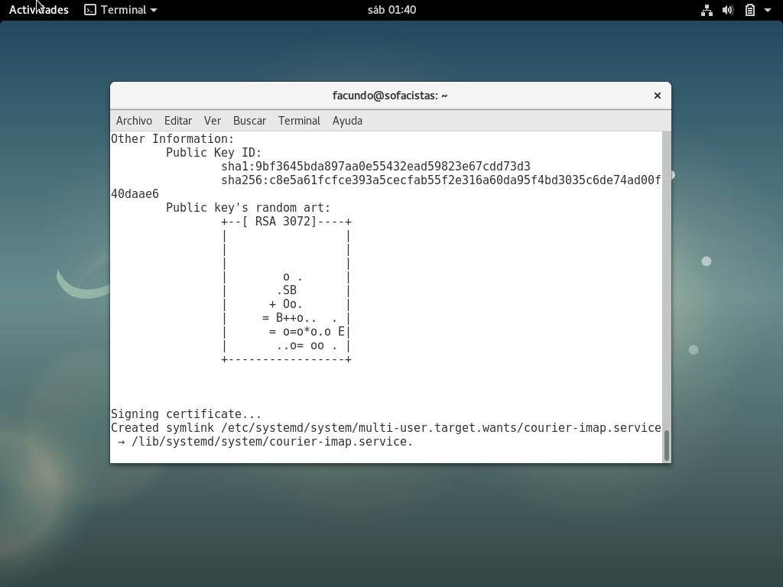
Luego de instalarse el programa genera una clave publica y se firman los certificados

Slide 17
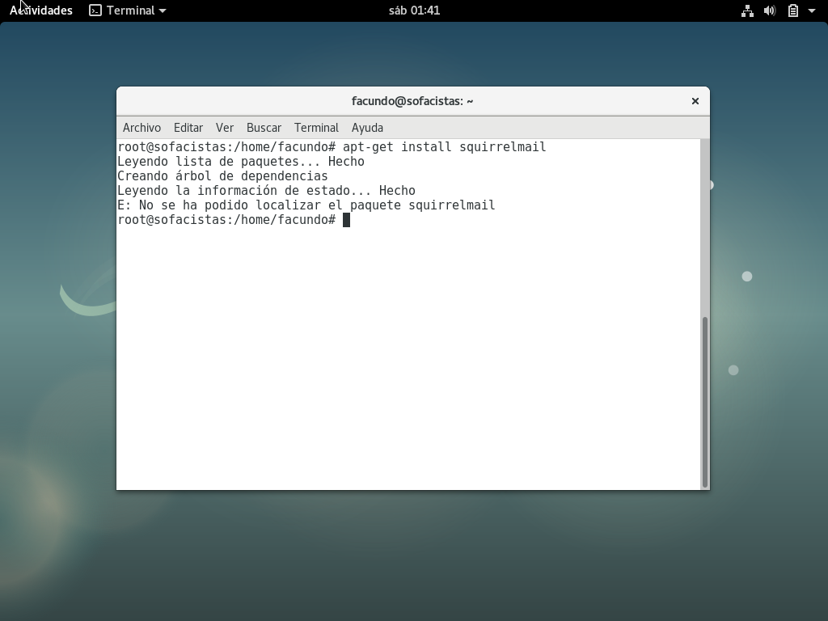
AL intentar instalar Squirrelmail es probable que no se encuentre en los repositorios oficiales, por lo que se agregarán repositorios a la instalación.

Slide 18

Para agregar repositorios a la instalación modificamos el siguiente archivo de configuración.

Slide 19
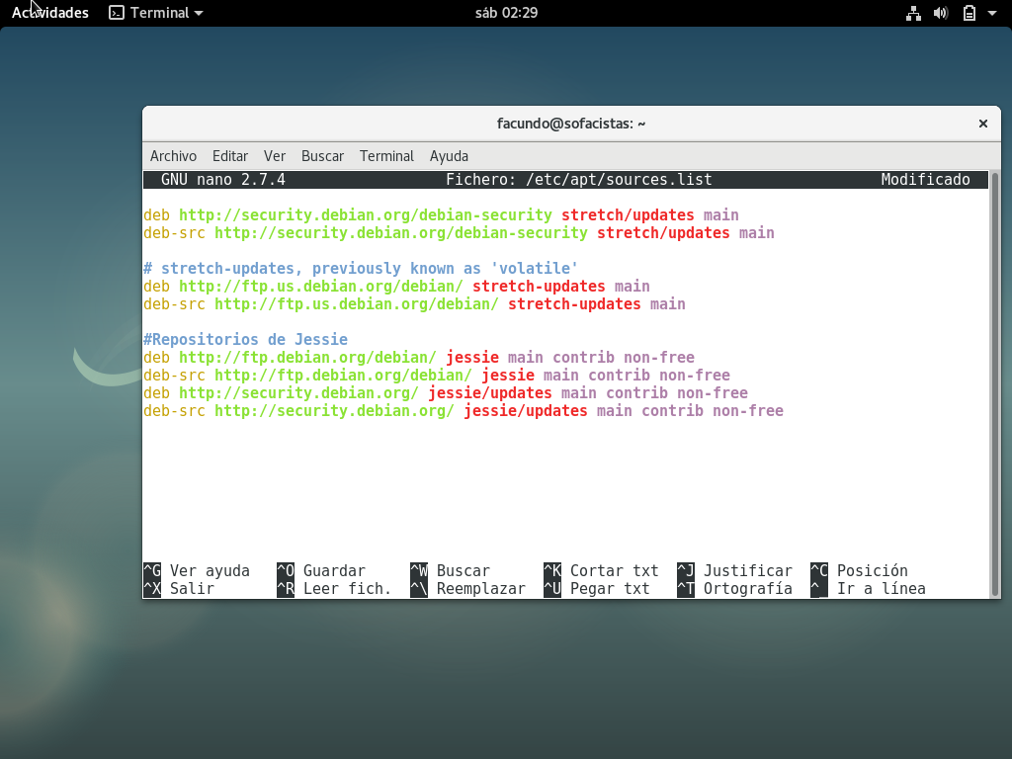
Se agregan los repositorios de Jessie

Slide 20
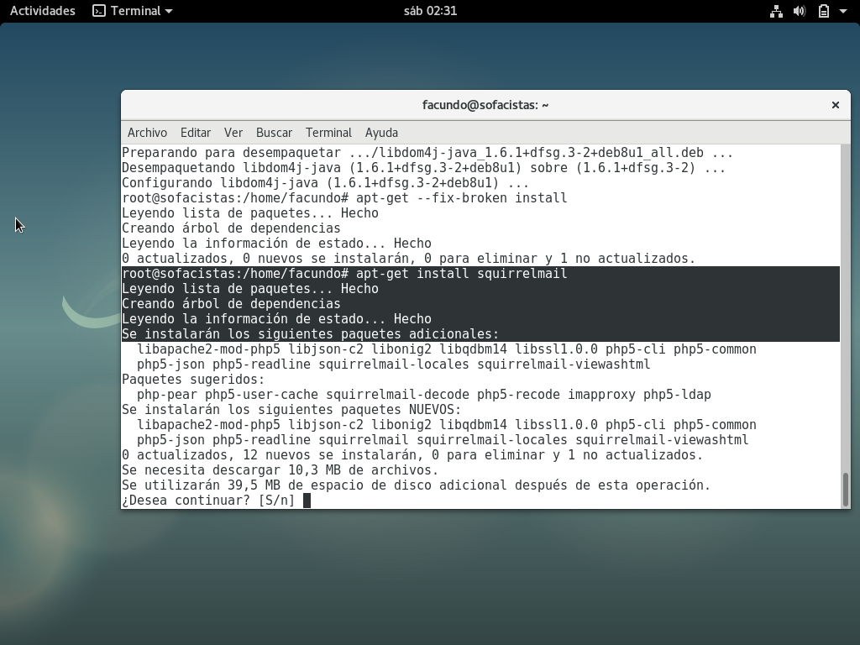

¡Ya se puede instalar Squirrelmail!

Slide 21
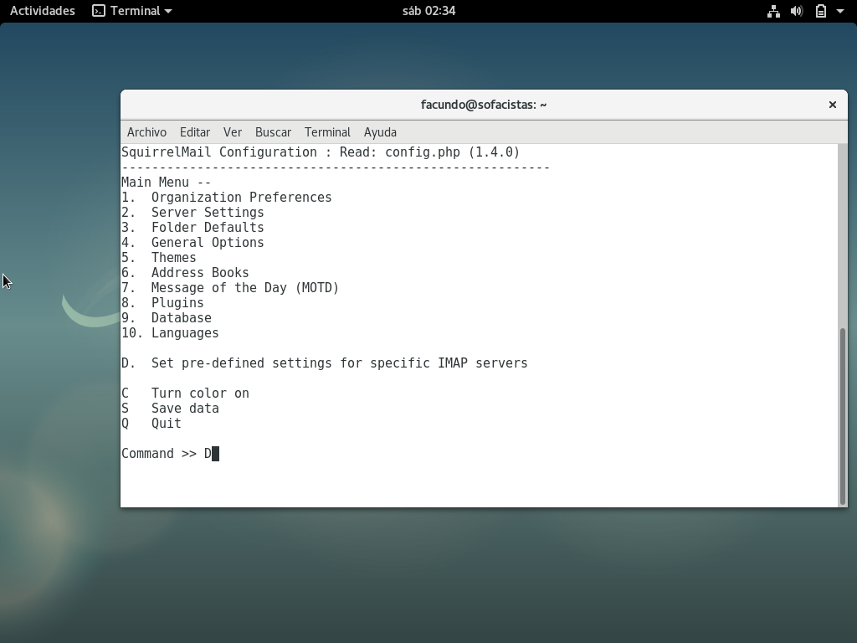
Usando Squirrelmail configure
Ingresando D se aplica la configuración pre-definida para el servidor IMAP

Slide 22
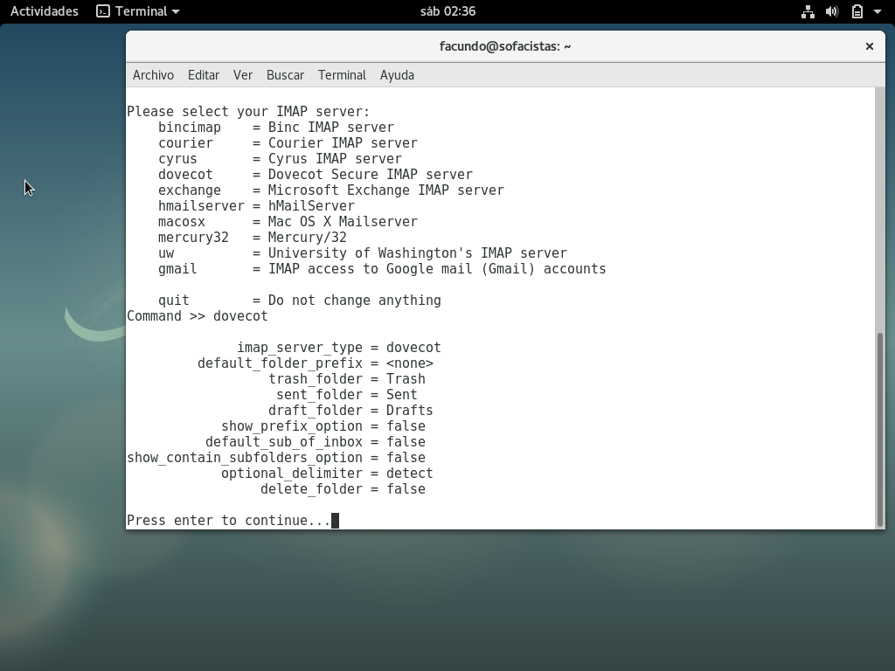
Se selección la configuración pre-definida para el servidor IMAP DOVECOT

Slide 23
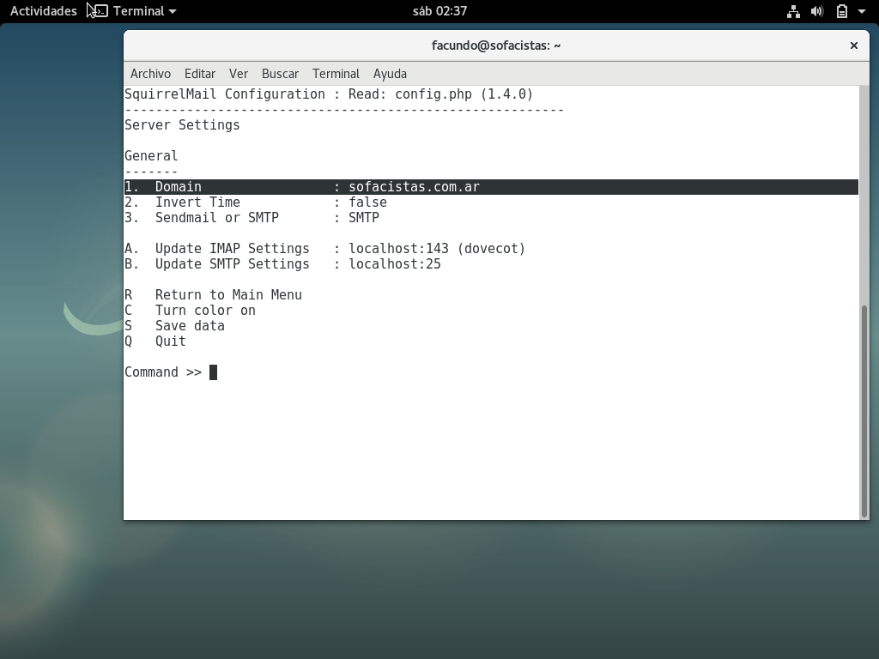
En Menú Principal, mediante opción 2 modificamos el dominio del servidor

Slide 24
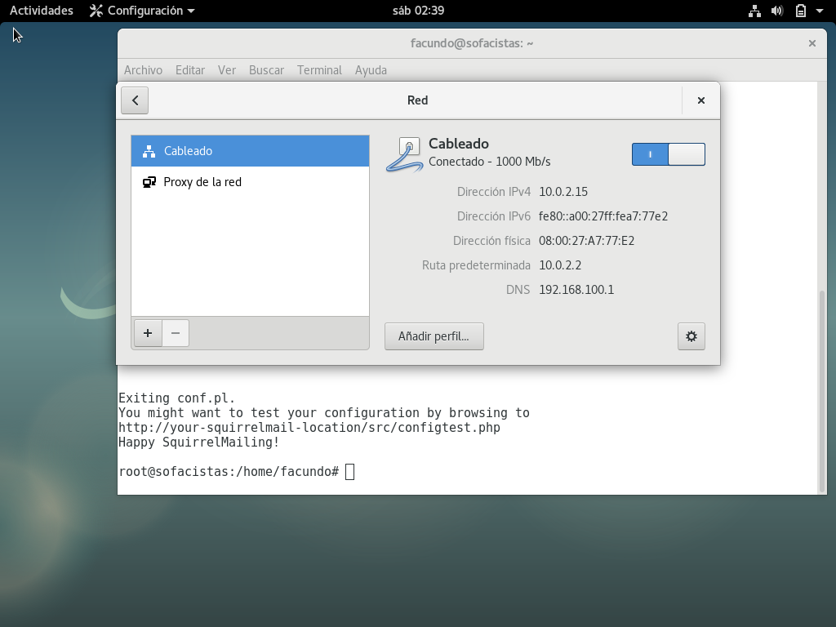
Para acceder a nuestro servidor se ingresa en el navegador la ip (también se puede usar localhost)

Slide 25
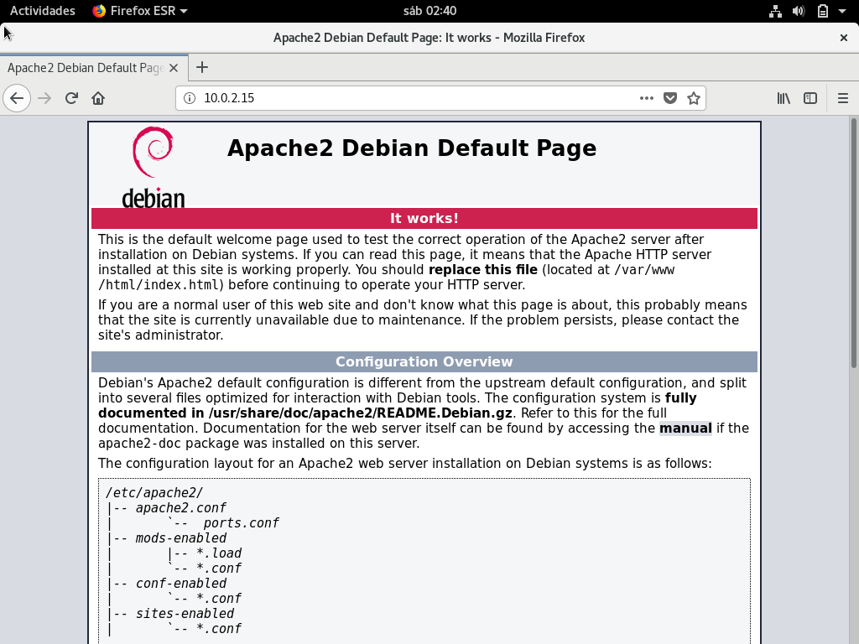
Instalación correcta.

Slide 26
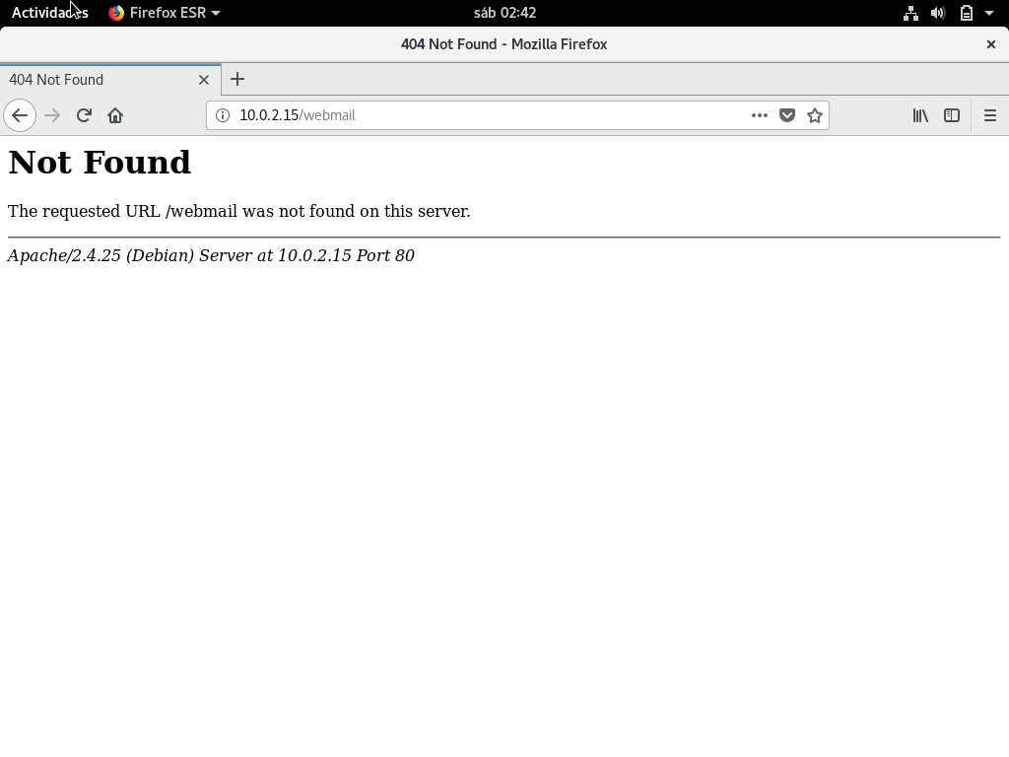
Al ingresar /webmail seguido de la dirección ip se producirá un error hasta no haber configurado la dirección webmail

Slide 27
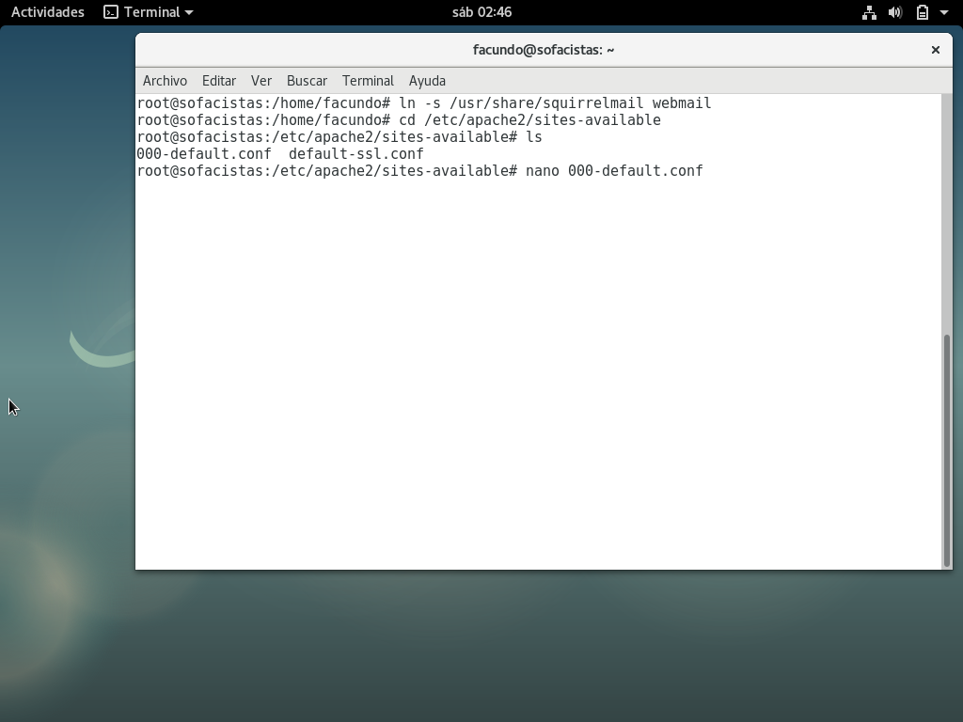
Se crea un enlace dentro de la carpeta del servidor Apache, apuntando a la carpeta de SquirrelMail
Luego se modifica el archivo de configuración de los sitios disponibles del servidor

Slide 28
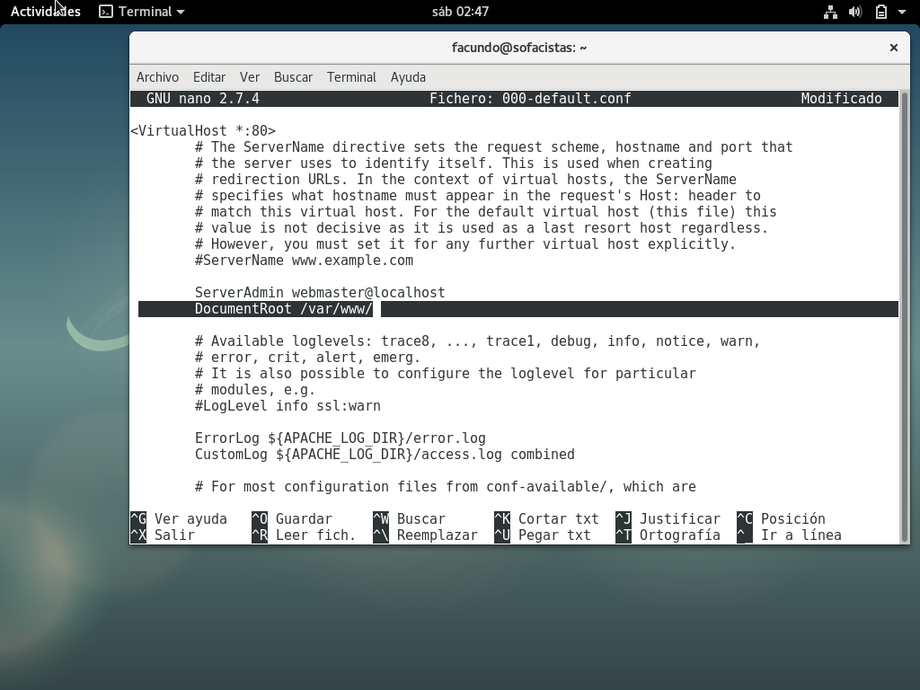
Se borra la carpeta HTML de la dirección para que quede de la siguiente forma. Esto cambia la raíz del servidor

Slide 29
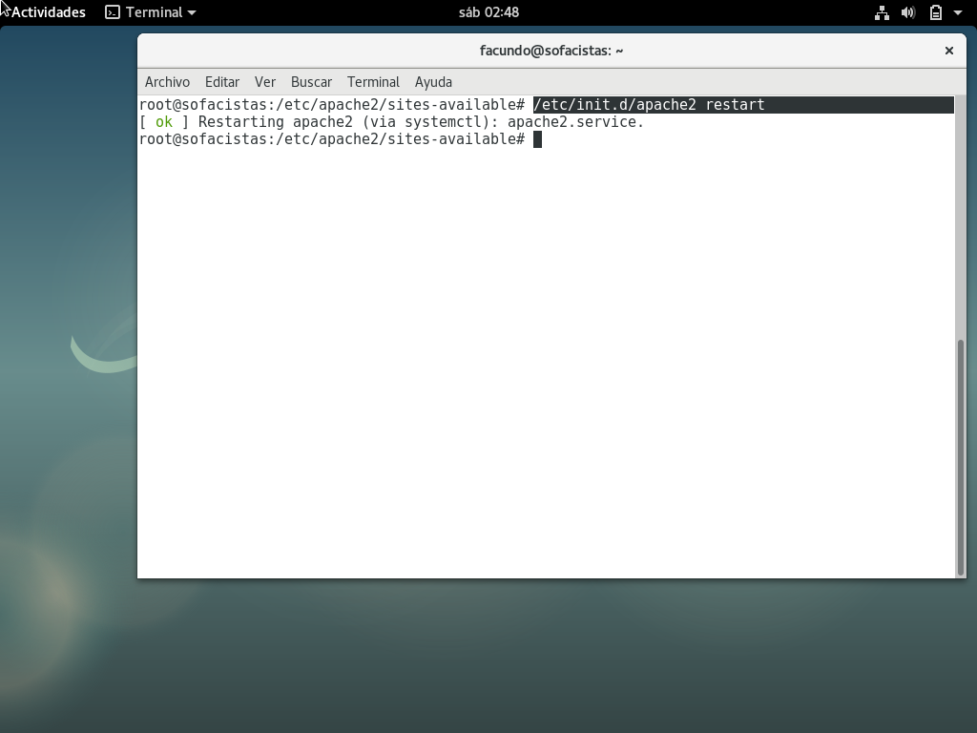
Hay que reiniciar el servidor para aplicar los cambios

Slide 30
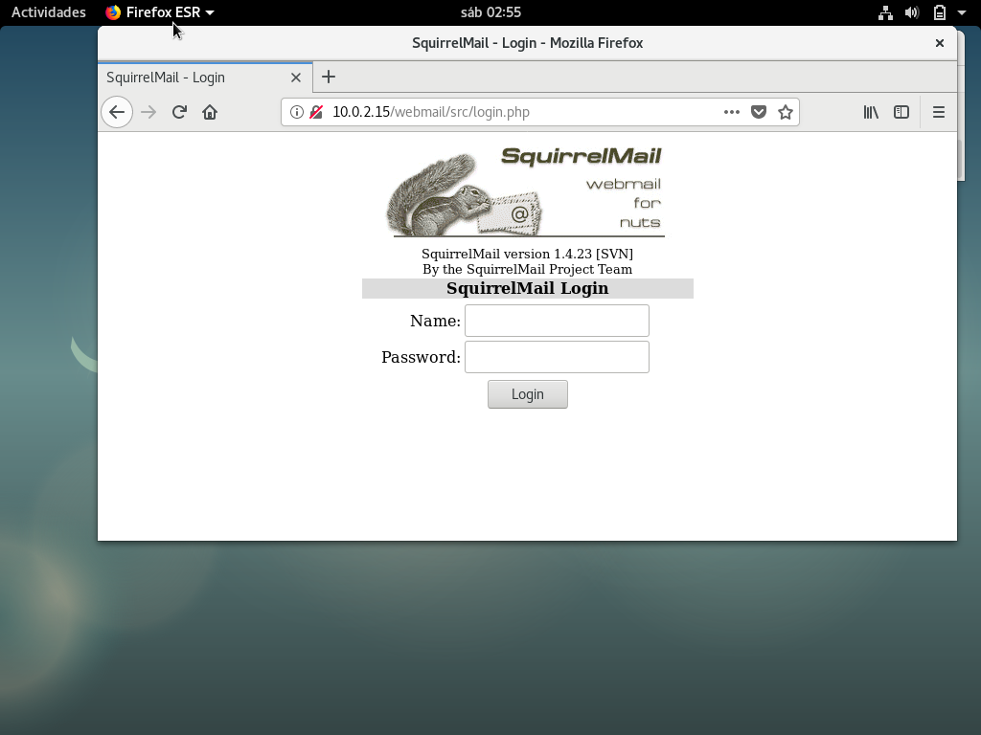
Ahora se carga correctamente la pagina del Web Mail

Slide 31
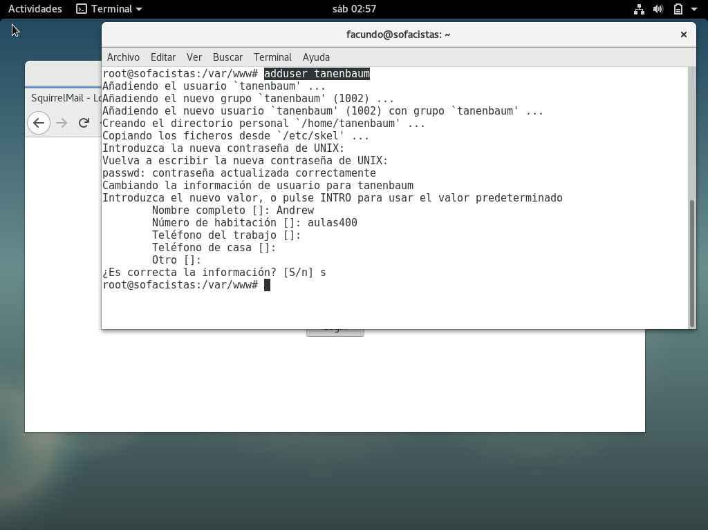
Se agrega un nuevo usuario para probar que el servidor de correo funciona

Slide 32
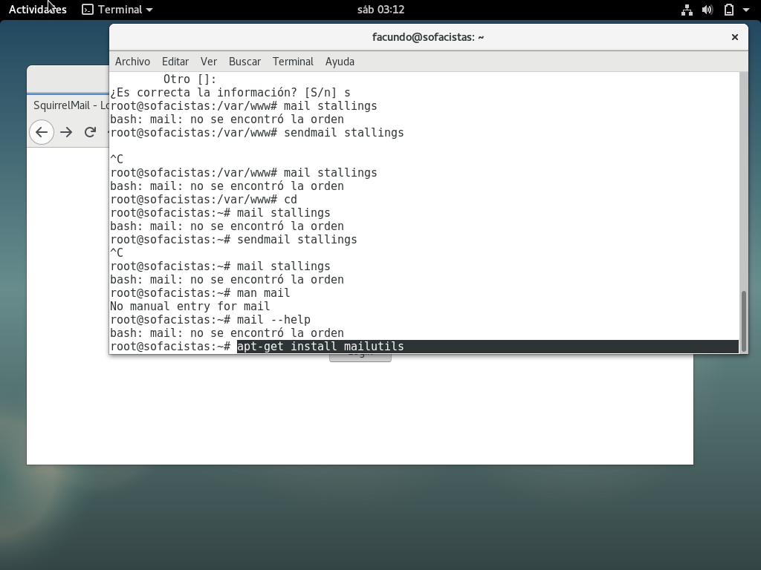
Instalación de la aplicación «MailUtils» para enviar mails por consola
Al enviar un mail por consola, con la configuración actual, se da de alta el usuario.

Slide 33
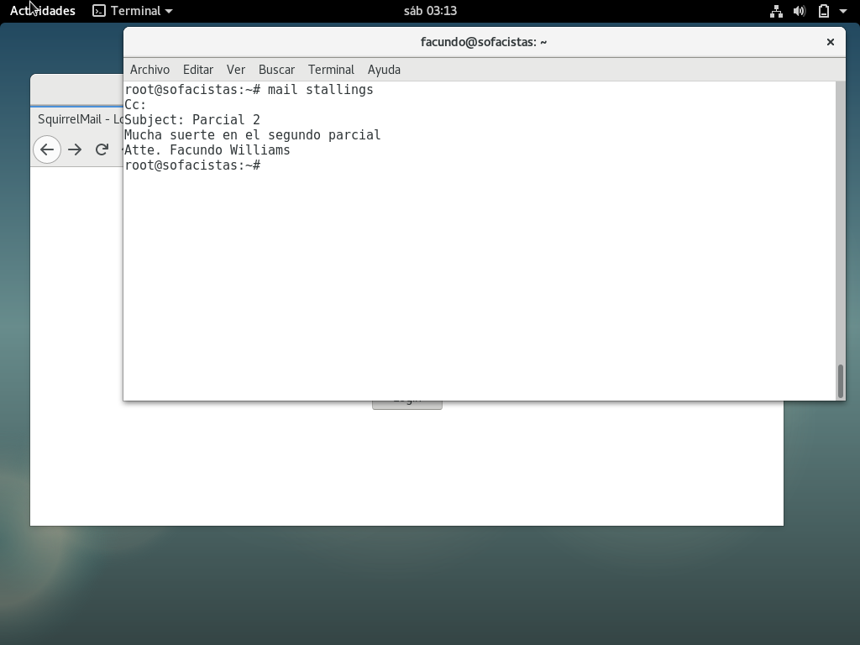
Se envía el mail

Slide 34
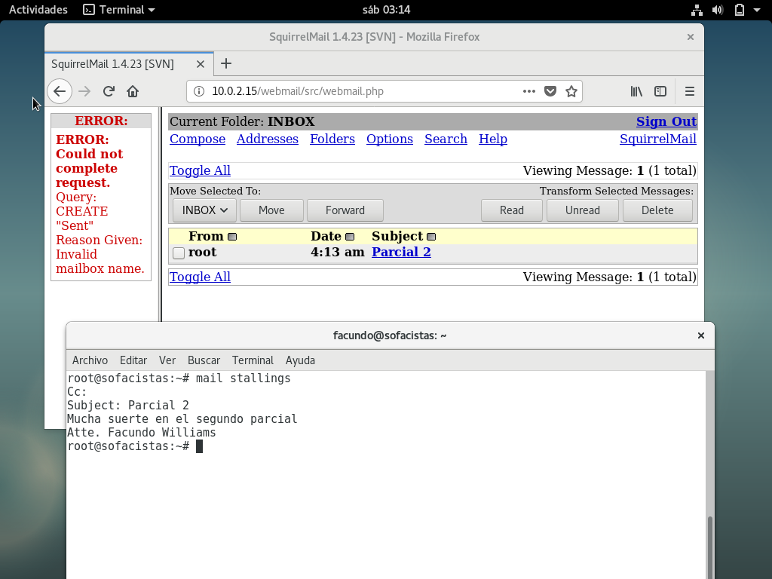
Al iniciar sesión con el usuario Stalligs se puede ver que recibió el correo

Slide 35
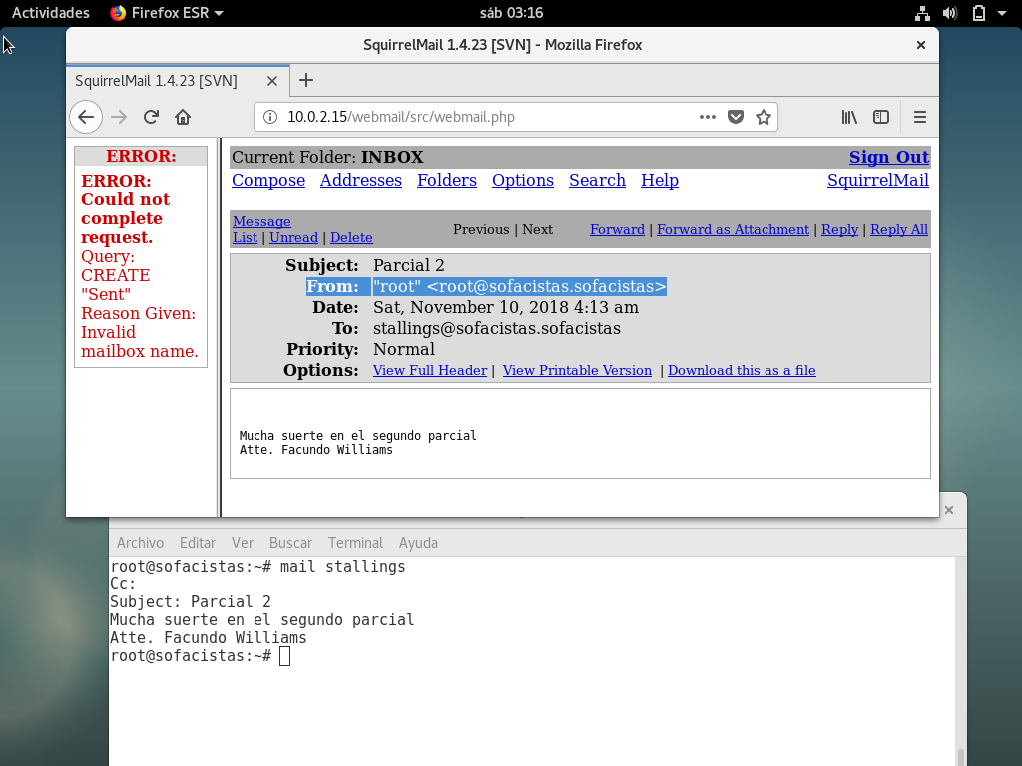

Slide 36
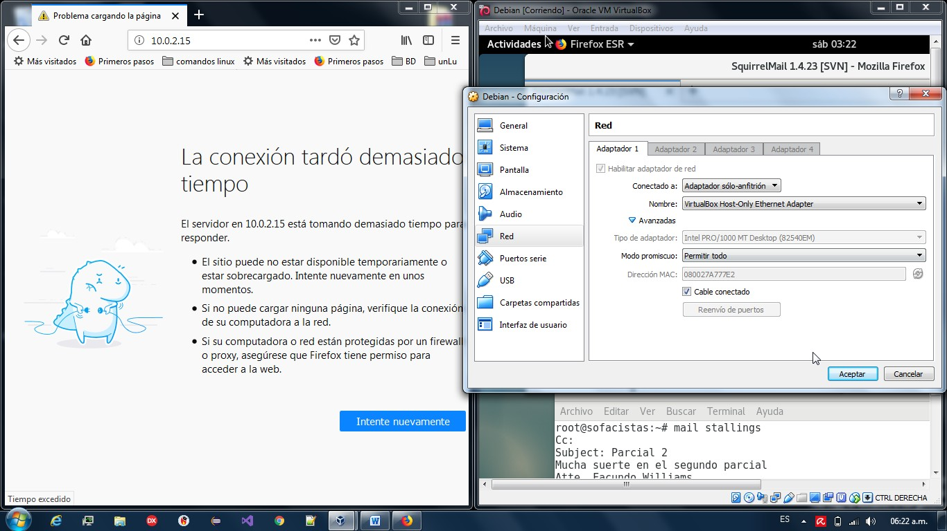
Se conectan las maquinas mediante «Adaptador de solo-Anfitrión» para poder acceder al servidor Web Mail desde el cliente Windows7.

Slide 37
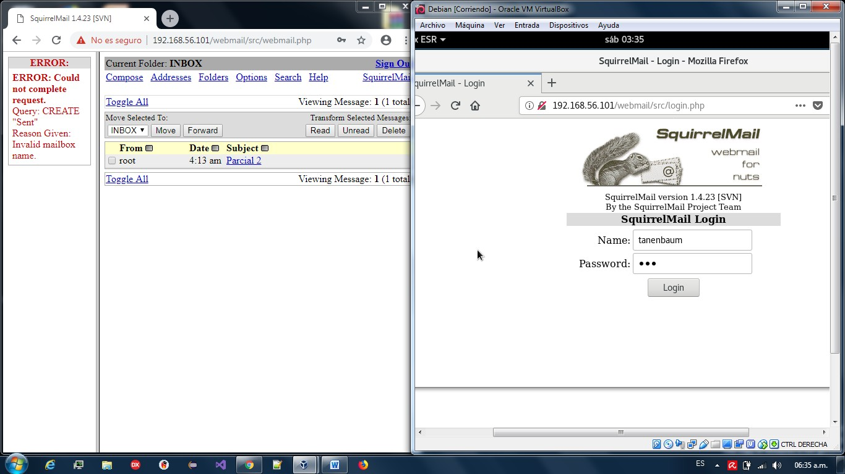
Conexión Exitosa!!

Slide 38
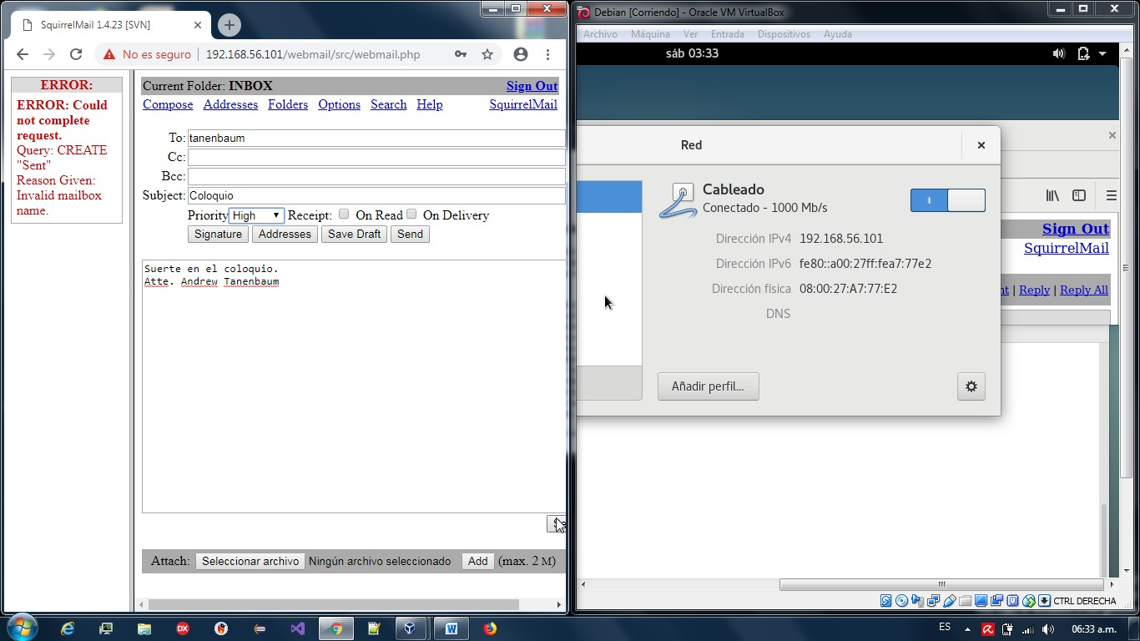
Ingresar la dirección de la PC servidor en el navegador de la PC cliente para poder utilizar el servidor de correo y enviar, recibir y modificar correos.

Slide 39
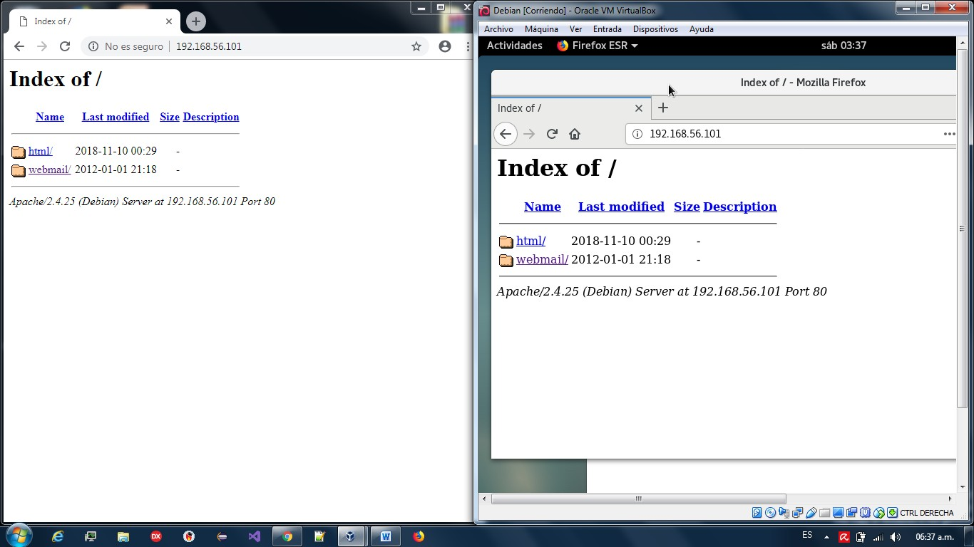
Esta conexión, entre otras cosas, nos permite también compartir archivos entre los diferentes sistemas operativos.

Slide 40

Fin de la presentación
Muchas Gracias
Atte. Facundo Williams
Universidad Nacional de Luján.

